Slide 1
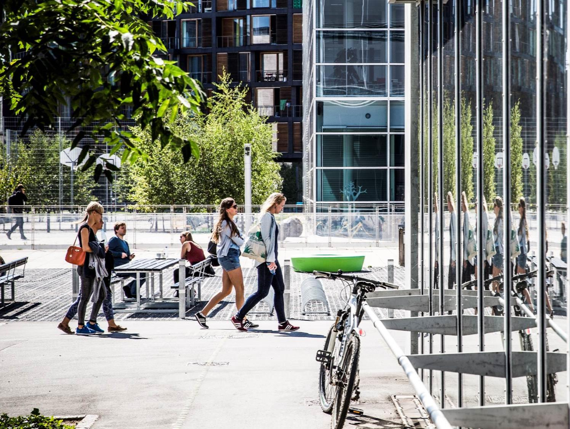
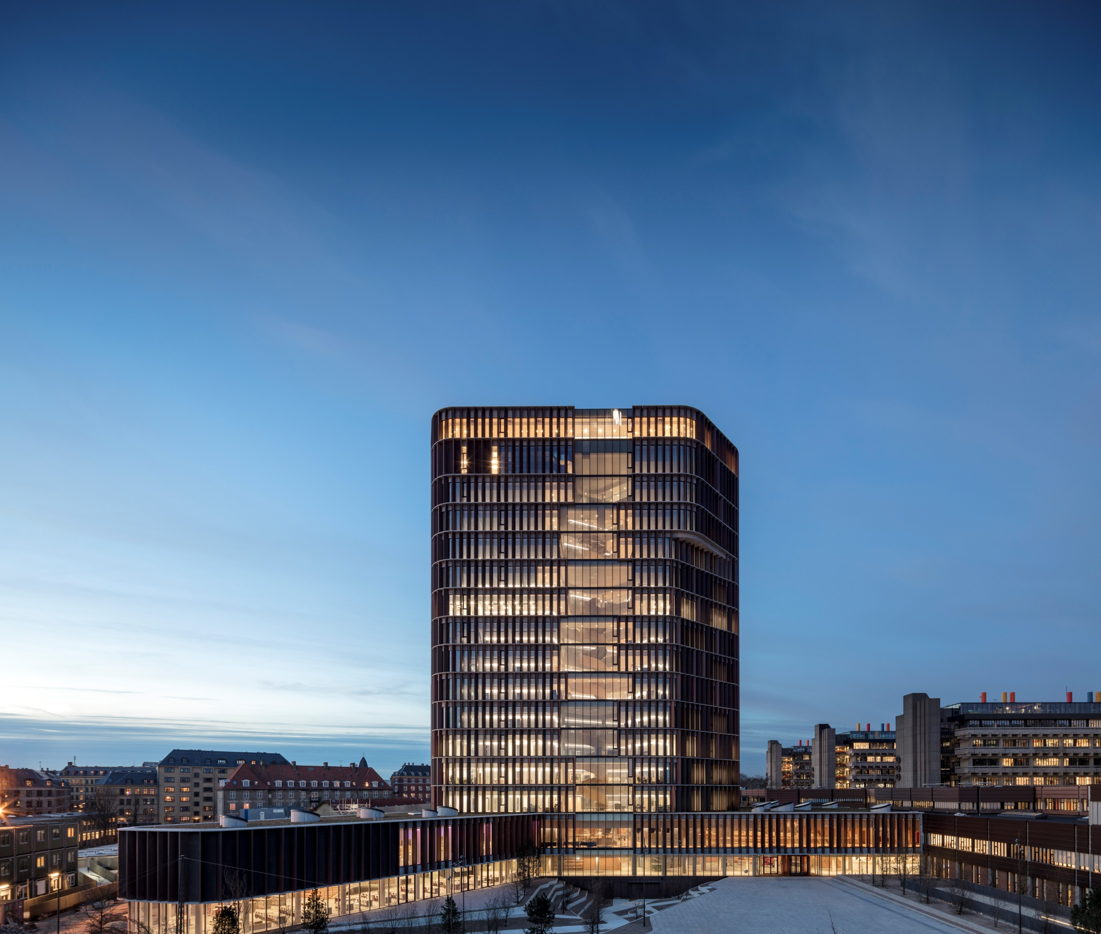

På vej mod et mere bæredygtigt universitet
Bæredygtigheds-rapport 2016
Københavns Universitet
Juni 2017
Notes:
Denne præsentation er til fri afbenyttelse for alle interesserede, der ønsker at anvende disse slides til at kommunikere status på KU’s bæredygtighedsindsats.

Slide 2
Introduktion
Denne præsentation præsenterer hovedresultaterne for bæredygtighedsindsatsen på Københavns Universitet med fokus på energiforbrug, samt miljø- og klimabelastning.
Hovedfokus er lagt på status for de væsentligste målsætninger som er vedtaget med ”Grøn Campus 2020 – strategi for ressourceeffektivitet og bæredygtighed på Københavns Universitet”.
Københavns Universitets fulde rapport ”Også vores ansvar – Bæredygtighedsrapport 2016” kan findes på groencampus.ku.dk. Præsentationen er til fri afbenyttelse for alle, der ønsker at kommunikere status på KU’s bæredygtighedsindsats.

Slide 3






Oversigt Grøn Campus 2020-mål
CO2 og klima
Energieffektivitet
Ressourceeffektivitet
65% reduktion pr. årsværk
Kemikalier
Organisation & Adfærd
Campus as a living lab
Transport: Begrænse væksten i CO2-emissioner til max. 1% pr. år
50% reduktion pr. årsværk
Miljø- og energiledelsesorganisation, sikrer at bæredygtighed og ressourceeffektivitet i væsentlige beslutninger og handlinger
9 ud af 10 ansatte og studerende på KU er i 2020 bevidste om, at KU er et af verdens mest bæredygtige universiteter
Alle ansatte og studerende har mulighed for og motiveres til at praktisere en bæredygtig adfærd i hverdagen på KU
Organisation, bygninger og områder stilles til rådighed for egne forskere og studerende til udvikling og demonstration af fremtidens bæredygtige løsninger
KU’s kantiner serverer bæredygtige måltider, udviklet i samspil med den fødevareforskning der foregår på KU
Reduktion af vandforbruget med 30% pr. årsværk
Ressourceeffektivitet i indkøb, drift og nybyggeri
Genanvendelse af 50% af affaldet
Reduktion af de samlede affaldsmængder med 20% pr. årsværk
Kortlægning og reduktion af universitetets samlede forurening og kemikaliebelastning
Indkøb og byggeri uden miljø- og sundhedsbelastende stoffer
Hoved-målsætninger
Sekundære målsætninger
Adresseres som led i realisering af hoved-målsætningerne

Slide 4



Indhold
Årsværk på Københavns Universitet
Klima og CO₂ emissioner
Energiforbrug
Effektivisering og investering
Energiindsatser
Elektricitetsforbrug
Varmeforbrug
Case: Energieffektive klimakamre
giver bedre forskning
Ressourcer
Affald
Vandforbrug

Slide 5





Vurdering af status på Grøn Campus 2020
Vurderingen af årets resultat er angivet ved en smiley alt efter om udviklingen går i den rigtige eller forkerte retning i forhold til målsætningerne i Grøn Campus 2020.
Meget po­sitivt re­sul­tat og målet er indfriet eller ind­fries, hvis udviklingen fastholdes | Udviklingen går den rigtige vej, men ind­satsen skal øges for at indfri målet | Der er op­nået et jævnt re­sul­tat, som kræ­ver øget indsats for at indfri målet | Udviklingen går i den forkerte ret­ning og der er be­hov for øget indsats for at nå må­let | Udviklingen går den forkerte vej, og det er kritisk i forhold til at indfri målet

Slide 6
Årsværk på KU
Flere af målsætningerne i Grøn Campus 2020 opgøres pr. årsværk ansatte og studerende. Årsværk er valgt som repræsentativt mål for aktivitetsudviklingen på KU.
Det samlede antal årsværk er steget med 38 % fra 2006 til 2016

Slide 7
Hovedresultater
- Klima og CO₂-emission
Grøn Campus 2020 målsætning
Reduktion af CO₂-emissionerne fra energiforbrug og transport med 65 % pr. årsværk i 2020 i forhold til 2006
I 2016 var KU’s CO₂ emissionen pr. årsværk reduceret med 53% i forhold til 2006
Fra 2015 til 2016 er emissionen pr. årsværk reduceret med 5%-point
KU skal reducere med yderligere 12 procentpoint frem til og med 2020
KU har i absolute tal reduceret CO2-emissionerne med 33% siden 2006
Et hovedbidrag kommer via Danmarks og Københavns grønne omstilling til vedvarende energi i forsyningen
Notes:
Samlet CO2-emission: 41.600 tons
CO2-emission pr. årsværk: 1,1 tons
KU’s opgørelse af CO2-emissioner omfatter el, varme, olie, gas, samt arbejdsrelateret transport i form af bil, tog og flyrejser.

Slide 8
CO2-emissioner
Elektricitet og varme leveres af forsyningsselskaber
Transport omfatter arbejdsrelateret transport i taxa, bil, tog og fly.
Flyrejser udgør 95% af de samlede transportemissioner og en stadigt voksende andel af KU’s samlede CO2-emissioner
De samlede emissioner fra transport er faldet med ca. 4% fra 2015 til 2016. Der er dog en del usikkerhed knyttet til opgørelse af emissioner fra flyrejser.

Slide 9
Hovedresultater for KU
- Energiforbrug
Målsætning i Grøn Campus 2020:
Reduktion af energiforbruget med 50 % pr. årsværk i 2020 i forhold til 2006
KU har i 2016 reduceret energiforbruget pr. årsværk med 34 % i forhold til 2006.
Fra 2015 til 2016 er energiforbruget pr. årsværk reduceret med 1 procentpoint.
Frem til og med 2020 skal KU reducere energiforbruget pr. årsværk med yderligere 16 procentpoint.
Det går i den rigtige retning, men i de kommende år skal de årlige reduktioner øges markant til gennemsnitligt 5-6 procentpoint.
Notes:
KU’s energiforbrug pr. årsværk 2016: 4,6 MWh.
KU’s samlede energiforbrug er 176.400 MWh.

Slide 10
Energiforbrug
- fordelt på brugere
Det samlede energiforbrug i 2016 bestod overvejende af:
fjernvarme (55 %)
elektricitet (39 %)
biomasse, fjernkøling og gas (samlet 6 %).
Det fremgår af figuren, at to fakulteter, SCIENCE og SUND, tilsammen står for 88 % af KU’s totale energiforbrug. Derfor er det væsentligt at koncentrere energiindsatserne om disse to fakulteter.
Notes:
Det samlede energiforbrug er opgjort i absolut energiforbrug og er ikke graddagekorrigeret.

Slide 11
Energiforbrug
- Effektivisering og investering
Reducerede energiudgifter i størrelsesorden 35 mio. kr./året igennem energiindsatsen 2008 til 2015
I perioden er der investeret ca. 110 mio. kr. i direkte energitiltag via energipuljer.
Notes:
De opgjorte reducerede energiudgifter i perioden 2008 til 2015 udgør ca. 35 mio. kr. om året i 2015.
I perioden før 2008 havde KU en gennemsnitlig årlig vækst i energiforbruget på ca. 2,5 % på el og 1,5 procent på varme. Fremskrives dette forbrug (blå streg – Business as usual) giver det et årligt energiforbrug ca. 48 mio. kr. højere i 2015 end KU har haft i 2015. Differencen mellem opgjorte reducerede energiudgifter og Business as usual skyldes en række ikke kvantificerbare forhold, bl.a. fortætning, forbedret lokaleudnyttelse, fraflytning af energimæssigt dårlige bygninger, teknologiske energiforbedringer på f.eks. IT-udstyr, mv.

Slide 12
Energiindsatser
– hvor er resultaterne skabt
Tekniske projekter
Eksempelvis: Ventilation, belysning, isolering, solceller mv.
Besparelse: ~ 23,5 mio. kr./året
Adfærd
Eksempelvis: Mere energirigtig brug af stinkskabe, frysere, fælles udstyr, klimakamre, lys mv.
KU-kampagner i 2009, 2010 og 2012, med mere end 100 grønne ambassadører som lokale toveholdere.
Besparelse: ~ 3,5 mio. kr./året
Energistyring
Eksempelvis: Forbrugsovervågning, drift af bygningernes el, varme og ventilations-systemer, øget grad af behovstilpasning, fejl opdages langt tidligere mv.
Besparelse: ~ 8,5 mio. kr./året

Slide 13
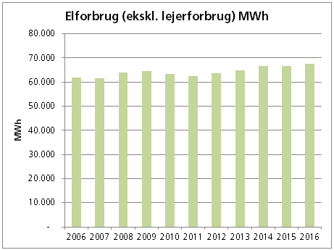
Energiforbrug
- Elektricitet
Det samlede elforbrug er steget 9,4 % fra 2006 til 2016
Elforbruget er steget 1,5 % fra 2015 til 2016
I 2016 var elforbruget pr. årsværk reduceret med 21 % i forhold til 2006
Fra 2015 til 2016 blev elforbruget pr. årsværk reduceret med 1 %
Den markant øgede forskningsaktivitet på SUND og SCIENCE er hovedårsagen til væksten i elforbruget
Notes:
Samlet elforbrug: 67.600 MWh
Elforbrug pr. årsværk: 1,8 MWh

Slide 14
Energiforbrug
- Varme
Det samlede varmeforbrug er reduceret med 17,4 % fra 2006 til 2016
Varmeforbruget er steget knap 1 % fra 2015 til 2016
I 2016 var varmeforbruget pr. årsværk reduceret med 40 % i forhold til 2006
Fra 2015 til 2016 er varmeforbruget pr. årsværk reduceret med 1,7 %
Notes:
Samlet varmeforbrug: 108.800 MWh
Varmeforbrug pr. årsværk: 2,8 MWh
Graddagekorrektion betyder, at varmeforbruget korrigeres for kolde/varme år sådan, at forbruget i højere grad kan sammenlignes årene imellem.

Slide 15
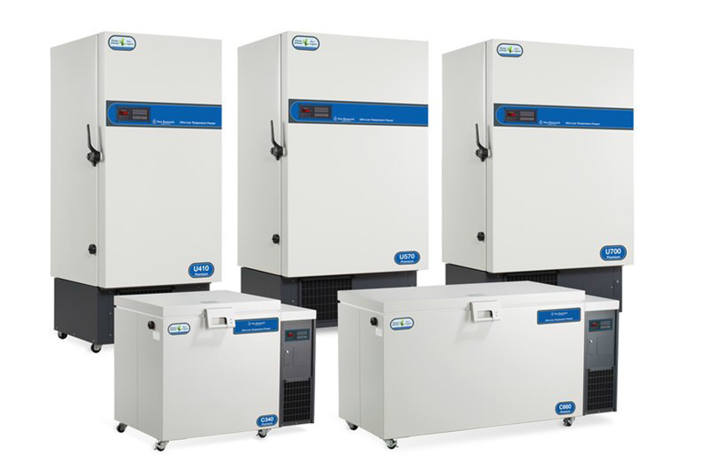
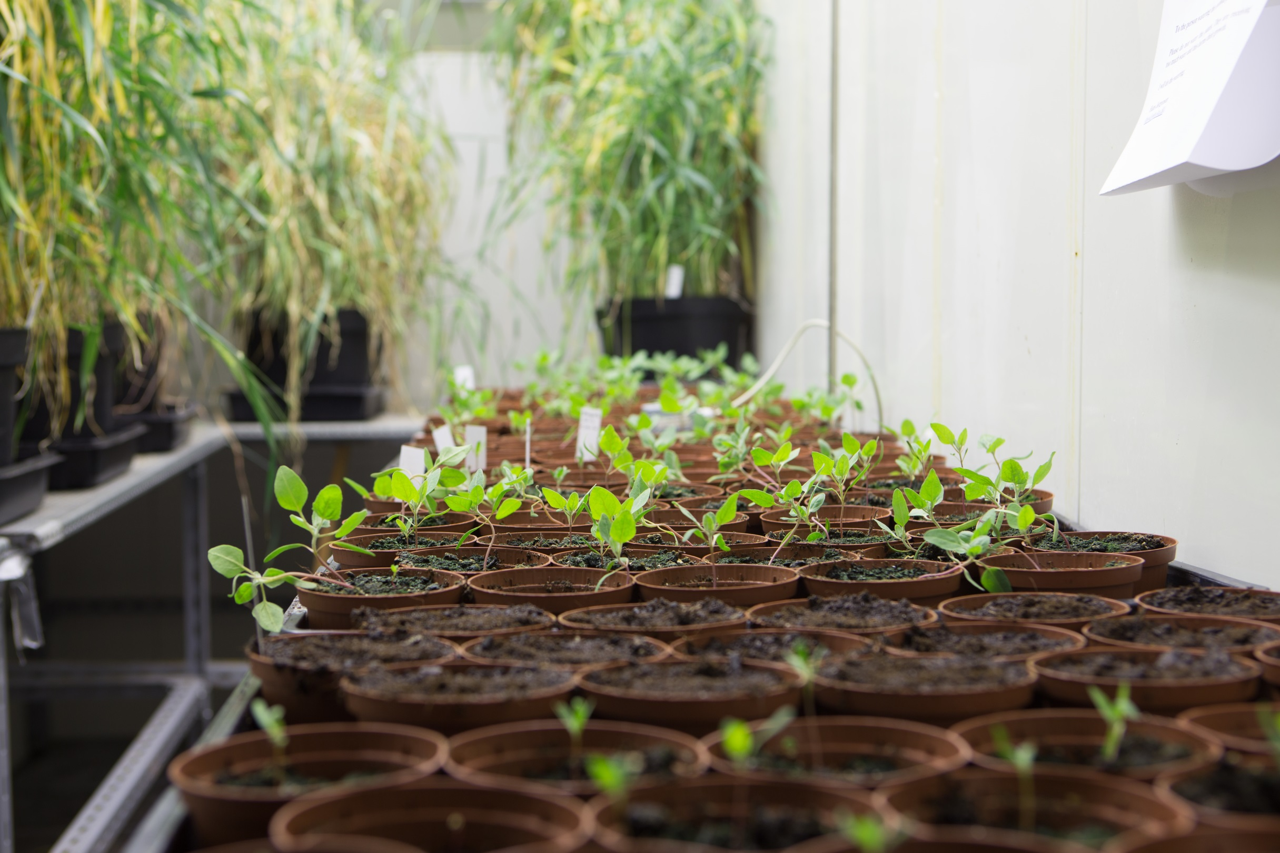

Bedre forskning og økonomisk gevinst
Renovering af klimakamre på Frederiksberg
Mere præcis styring af individuelle parametre som lys, luftfugtighed, temperatur mm. giver bedre forskning og mere valide resultater. Det nye system genererer en logfil for hele eksperimentet, så det kan genskabes med nøjagtighed. Renovering: Nye LED-lys, kompressorer og køleanlæg i to ud af ni klimakamre.
”Lysforholdene ser ud til at være helt i top og de nye muligheder for en nøjagtig styring af klimaet er selvsagt vigtige for at kunne etablere så naturlige vækstforhold som muligt” – forsker på Plante- og Miljøvidenskab
KU har klimakamre på Frederiksberg Campus og i Taastrup, som bruges til forskningsforsøg af speciale- og ph.d.-studerende.
Projektet i tal
Besparelsen fra klimakamrene er beregnet til årligt at løbe op i ca. 350.000 kr. Med en investering på 3,3 mio. kr. bliver tilbagebetalingstiden ca. 10 år.

Slide 16
Hovedresultater
- Ressourcer (affald)
Grøn Campus 2020 målsætning:
Genanvendelse af 50 % af affaldet i 2020
I 2016 sendte KU 30 % af
affaldet til genanvendelse
Fra 2015 til 2016 er genanvendelsen blevet 2 procentpoint bedre
Der er pt. en begrænset centralt koordineret indsats for at reducere affaldsmængderne og øge genanvendelsen af ressourcer
Fremadrettet er der brug for markant styrket indsats for øget genanvendelse på KU
Notes:
Specialbehandling er særligt kemikalieaffald fra laboratorier, samt klinisk risikoaffald (døde dyr mv.)

Slide 17
Hovedresultater
- Ressourcer (vandforbrug)
Målsætning
Reduktion af 2012 forbrug pr. årsværk med 30 %
KU har i 2016 reduceret vandforbruget pr. årsværk med 12 % i forhold til 2012
Fra 2015 til 2016 er vandforbruget pr. årsværk steget med 1 %
Frem til 2020 skal forbruget pr. årsværk reduceres yderligere 18 procentpoint
Det går i den rigtige retning, men der er brug for en øget årlig reduktion på 5-6 procentpoint frem mod 2020
Notes:
Vandforbrug pr. årsværk 2016: 5,8 m3
Total vandforbrug 224.000 m3. Det samlede vandforbrug er fra 2012 til 2016 steget 3 % og steget 3 % fra 2015 til 2016

Slide 18
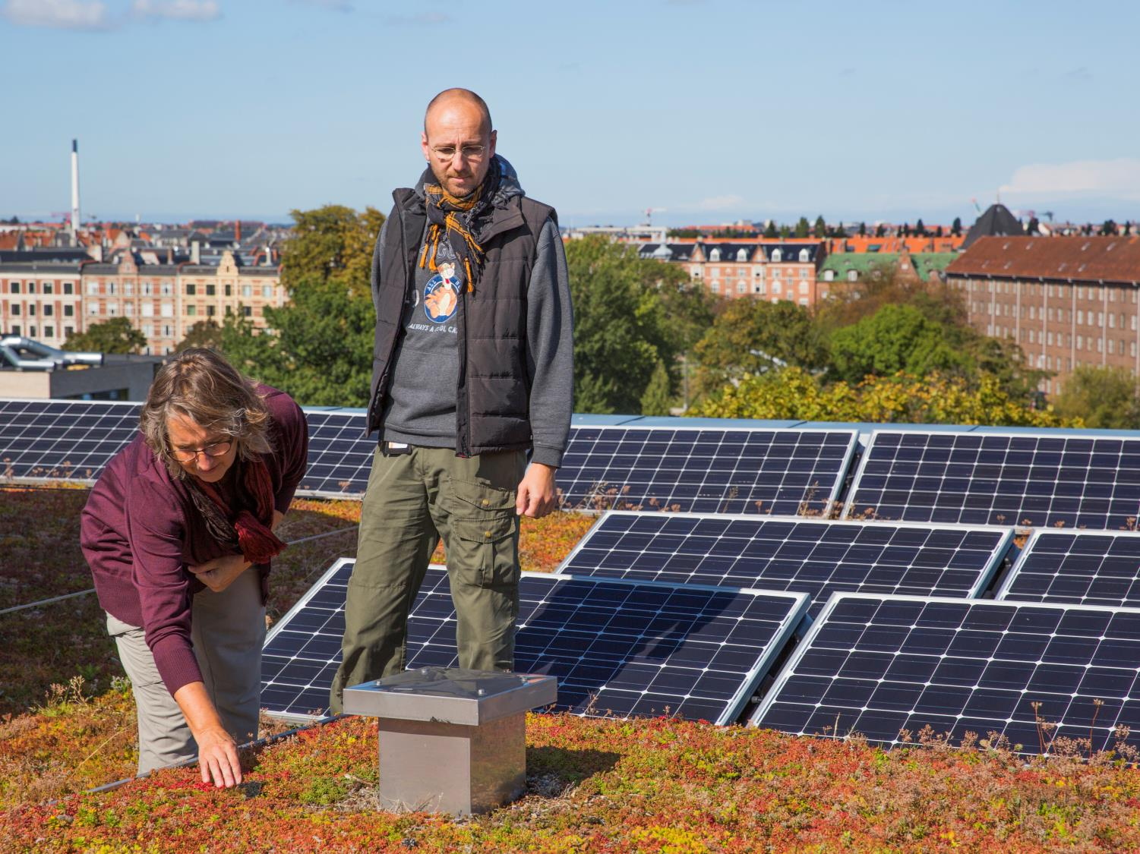

Kontakt
Københavns Universitet
Grøn Campus
Postadresse:
Nørregade 10, Postboks 2177
DK – 1077 København K
Besøgsadresse:
Store Kannikestræde 18
DK – 1169 København K
Mail: Groencampus@adm.ku.dk
Web: www.groencampus.ku.dk
Tlf.: (+45) 21 32 88 28
Eller find os på Facebook

